Slide 1
Вулканизам и земљотреси

Slide 2
Вулканизам
Вулканизмом називамо све појаве везане за изливање и избацивање ужарених и врелих материјала из унутрашњости Земље на њену површину.
Вулкан је мјесто на Земљи којим је дубоким каналима и пукотинама успостављена веза између вреле унутрашњости и површине Земље, тј. избацује вулкански материјал.
Избацивање вулканског материјала се врши кроз кратер.
Избачени материјал може бити полутечан (магма или лава), чврст (бомбе, лапили, пијесак и пепео) и гасовити (врели гасови и паре)

Slide 3
Облици вулканског рељефа
Од мјеста консолидације (хлађења и очвршћавања) магме или лаве разликују се површински и подземни облици рељефа.
Површински облици рељефа су вулканска купа и мар (нек)
Вулканске купе настају нагомилавањем избаченог материјала око кратера и могу достићи велике димензије (до 6000 м.н.в.) као и њихови кратери (кратер вулкана АСО у Јапану је широк и до 20 км, а дубоки неколико десетине метара).
Мар или нек је ембрионални облик вулкана и негативан облик у рељефу који је у влажним климатима испуњен водом (љевкасто удубљење).

Slide 4
Подземни облици настају консолидацијам магме испод површине Земље.
Највећи подземни облици су громаде- неправилне масе које се шире са дубином), а формирају се и лаколити, батолити жице и дајкови.
Лаколити настају утискивањем магме између слојева седиментних стијена издижући их градећи свод.

Slide 5
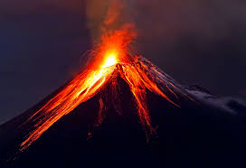
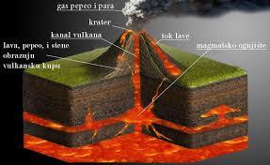
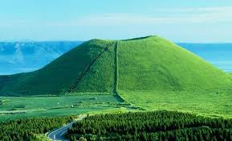
ерупција
Грађа вулкана
АСО- Јапан

Slide 6
Типови вулкана
У зависности од начина ерупције и врсте материјала који се ерупцијом избацује, разликује се неколико типова вулкана и вулканских ерупција:
Стромболијски тип
Вулканолошки тип
Хавајски тип
Везувски тип
Пелешки тип и
Бандајсански тип

Slide 7
Вулканске зоне на Земљи
Зоне додира литосферних плоча (зоне расједања и тектонских покрета) су уједно и области у којима је истакнута активност вулкана.
Издвајају се:
‘’Ватрени појас Пацифика’’
Средоземна вулканска зона
Атлантска вулканска зона и
Источноафрички меридијански појас

Slide 8
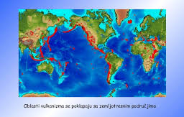
Размјештај вулкана

Slide 9
Сеизмизам
Подрхтавања у литосфери различитог трајања и интензитета називамо земљотресом или трусом, а скуп свих појава сеизмизам.
Хипоцентар је мјесто у литосфери гдје настаје земљотрес, а епицентар мјесто на површини које је на најкраћем растојању од хипоцентра и гдје се јачина земљотреса највише осјети.
Разликују се природни (тектонски, урвински, вулкански) и вјештачки земљотреси.
На природне тектонске земљотресе отпада око 90% од свих потреса који се јаве на Земљи.

Slide 10
Јачина земљотреса се исказује на два начина, ИНТЕНЗИТЕТОМ и МАГНИТУДОМ
Интензитет земљотреса одражава рушилачке ефекте које земљотрес чини на површини Земље (код нас се исказује Меркали-Канкани-Зиберговом скалом од 12 степени).
Магнитуда земљотреса исказује количину енергије која се ослобађа у хипоцентру (користи се Рихтерова скала од 9 степени
Нпр. према МЦС скали земљотреси од 1 или 2 степена се не осјећају. Трус од 6 степени ствара оштећења и изазива панику. Земљотреси од 9 до 12 степени наносе тоталну материјалну штету и угрожавају многе људске животе.

Slide 11
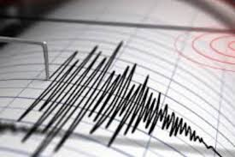
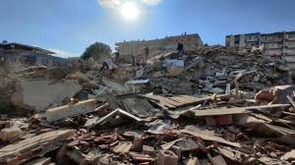
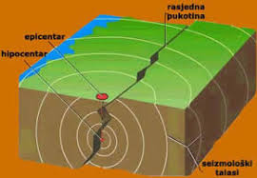
сеизмограф
посљедице земљотреса
Графички приказ труса

Slide 12
Земљотреси се на картама представљају помоћу изосеиста- линије које повезују сва мјеста са истим степеном земљотреса и хомосеиста- линије које повезују мјеста са истим временом јављања земљотреса.
Сеизмичке зоне на Земљи:
Циркумпацифичка зона
Појас Атлантског океана
Медитерански (Алпско-хималајски) појас

Slide 13
Стабилни дијелови земљине коре су асеизмичке зоне на Земљи (не дешавају се земљотреси).
Због поражавајућих посљедица - огромне материјалне штете и однесених људских живота, јавила се потреба проучавања и предвиђања земљотреса.
Сеизмографи су инструменти који регструју и биљеже све промјене у смислу нестабилности и подрхтавања слојева у земљиној кори.

